Slide 1
2023 Yılı
Performans Değerlendirmesi
KARASU MYO

Slide 2
GENEL BİLGİLER
 |  | 2023
İNSAN KAYNAKLARI | Profesör Sayısı | -
 | Doçent Sayısı | 4
 | Dr. Öğr. Üyesi Sayısı | 2
 | Araştırma Görevlisi Sayısı | -
 | Öğretim Görevlisi Sayısı | 13
 | İdari Personel Sayısı | 14
ÖĞRENCİ SAYILARI FİZİKİ KAPASİTE | Öğrenci Sayısı | 1328
 | Yabancı Uyruklu Öğrenci Sayısı | 12
 | Derslik Sayısı | 9
 | Laboratuvar Sayısı | 5
KURUL VE KOMİSYONLAR | Kurul ve Komisyon Sayısı | 22

Slide 3
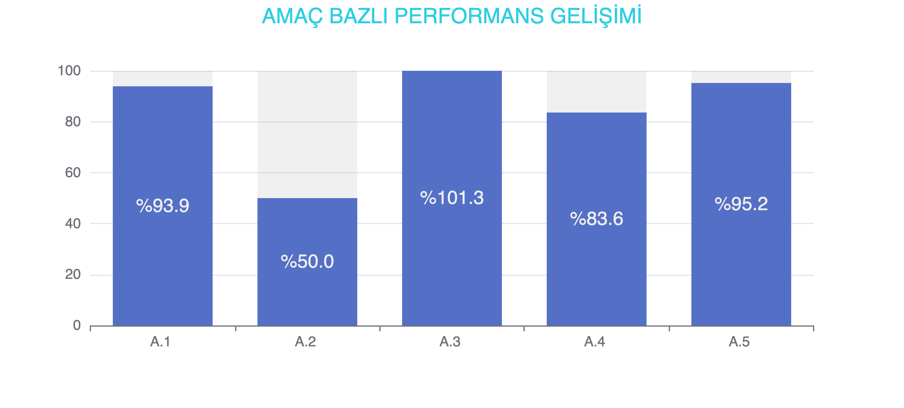
2023 YILI STRATEJİ BAZLI PERFORMANS GRAFİĞİ

Slide 4
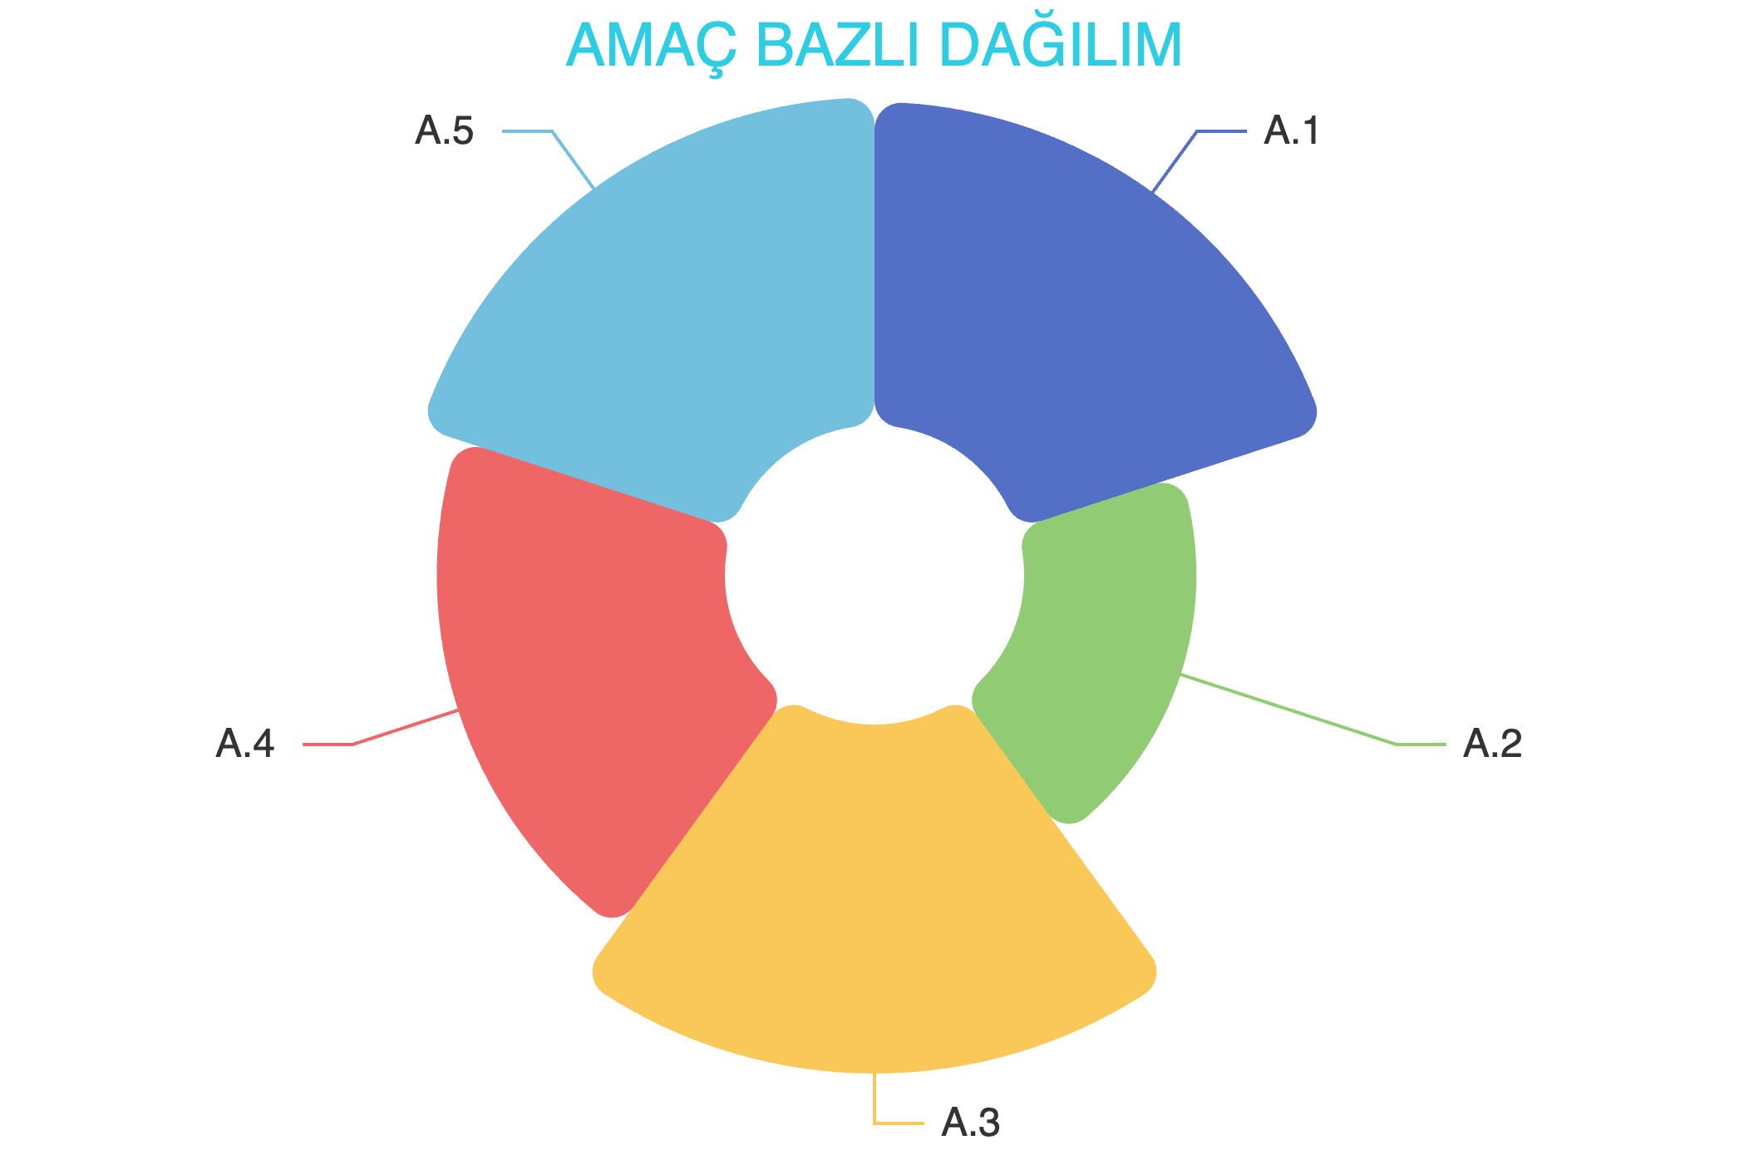
2023 YILI AMAÇ BAZLI DAĞILIM GRAFİĞİ

Slide 5
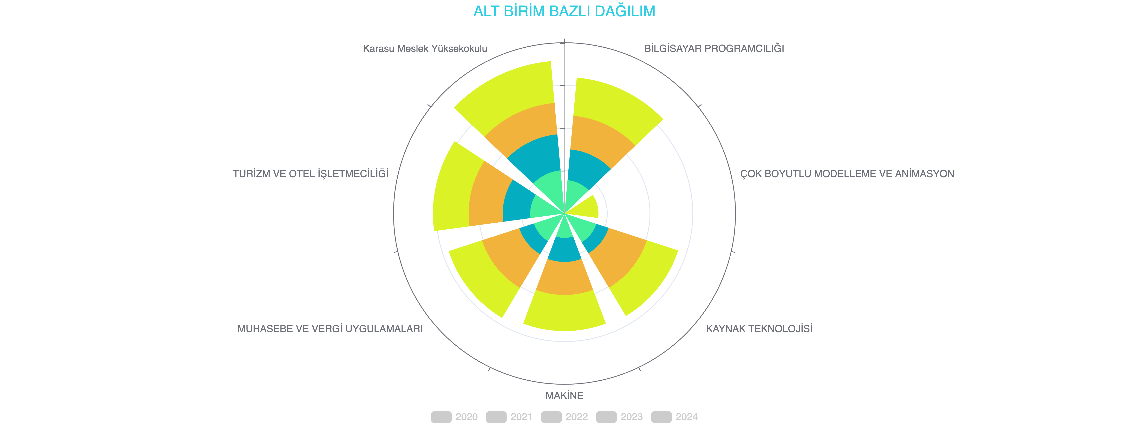
PROGRAM BAZLI PERFORMANS GRAFİĞİ
2020
2021
2022
2023
2024

Slide 6
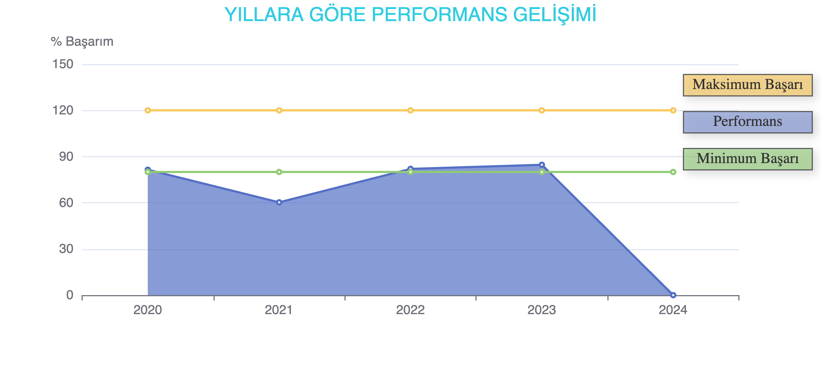
YILLARA GÖRE BAŞARIM GRAFİĞİ

Slide 7
STRATEJİK AMAÇ 1
Eğitim-öğretim süreçlerinde etkin, verimli ve sürdürülebilir başarı sağlamak
Hedef 1.1: Ön lisans, lisans ve lisansüstü eğitimde tercih edilen bir üniversite olmak
PERFORMANS GÖSTERGELERİ | KATEGORİ | 2023
 |  | HEDEF | GERÇEKLEŞEN | YÜZDE | BAŞARI DURUMU
PG 1 - Üniversitemizi İlk Sırada Tercih Eden Öğrenci Sayısı | PG | 75 | 85 | % 113.33 | Çok İyi
PG 2 - Bölüm/Program Doluluk Oranları | TPG | 90 | 98,7 | % 109,67 | Çok İyi
PG 3 - Uluslararası Öğrenci Sayısı | PG | 25 | 27 | % 108 | Çok İyi
PG 4 - Değişim Programları ile Gelen Öğrenci Sayısı | PG | - | - | - | -

Slide 8
STRATEJİK AMAÇ 1
Eğitim-öğretim süreçlerinde etkin, verimli ve sürdürülebilir başarı sağlamak
Hedef 1.2: Programları ulusal ve uluslararası yeterlilikler çerçevesinde ve paydaş beklentilerini dikkate alarak güncellemek
PERFORMANS GÖSTERGELERİ | KATEGORİ | 2023
 |  | HEDEF | GERÇEKLEŞEN | YÜZDE | BAŞARI DURUMU
PG 1 - Akredite Olan Program Sayısı | PG | - | - | - | -
PG 2 - Paydaş Beklentileri Doğrultusunda Güncellenen Program Sayısı | PG | 3 | 3 | 100 | Çok İyi

Slide 9
STRATEJİK AMAÇ 1
Eğitim-öğretim süreçlerinde etkin, verimli ve sürdürülebilir başarı sağlamak
Hedef 1.3: Bilgiyi beceri ile bütünleştiren bir üniversite olarak sektörün ihtiyaçları doğrultusunda +1 Uygulamalı Eğitim Modelini sürekli iyileştirmek
PERFORMANS GÖSTERGELERİ | KATEGORİ | 2023
 |  | HEDEF | GERÇEKLEŞEN | YÜZDE | BAŞARI DURUMU
PG 1 - Uygulamalı Eğitimde İşveren Memnuniyet Oranı | TPG | 90 | 88,7 | % 98,56 | Çok İyi
PG 2 - Uygulamalı Eğitimde Öğrenci Memnuniyet Oranı | TPG | 80 | 90,36 | % 112,95 | Çok İyi
PG 3 - +1 Uygulamalı Eğitim Modeli ile İstihdam Edilen Öğrenci Sayısı | TPG | 21 | 47 | % 223.81 | Aşırı Pozitif Sapma
PG 4 - +1 Uygulamalı Eğitim Modeli Kapsamında Yapılan İşbirliği Sayısı | PG | 80 | 137 | % 171.25 | Aşırı Pozitif Sapma
PG 5 – İlk Ders Etkinlikleri ve Sektörle Buluşma Günleri Sayısı | PG | 6 | 10 | % 166.67 | Aşırı Pozitif Sapma

Slide 10
STRATEJİK AMAÇ 2
Bölgesel, ulusal ve uluslararası ihtiyaçlar doğrultusunda araştırmalar yapıp, teknoloji geliştirerek nitelikli ve ticarileşebilir Ar-Ge çalışmaları yapmak
Hedef 2.1: Paydaş ihtiyaçlarını dikkate alarak Ar-Ge çalışmalarını arttırmak
PERFORMANS GÖSTERGELERİ | KATEGORİ | 2023
 |  | HEDEF | GERÇEKLEŞEN | YÜZDE | BAŞARI DURUMU
PG 1 - Patent, Faydalı Model ve Endüstriyel Tasarım Başvuru Sayısı | PG | - | - | - | -
PG 2 - Sonuçlanan Patent, Faydalı Model ve Endüstriyel Tasarım Sayısı | PG | - | - | - | -
PG 3 - SCI, SCI-Expanded, SSCI ve AHCI tarafından taranan dergilerde yayımlanan makale sayısı | TPG | 7 | 7 | % 100.00 | Çok İyi
PG 4 - SCI, SCI-Expanded, SSCI ve AHCI dışındaki indeksler tarafından taranan dergilerde yayımlanan makale sayısı | PG | 14 | 15 | % 107.14 | Çok İyi
PG 5 - Ar-Ge Kapsamında Paydaşlarla Yapılan İşbirliği Sayısı | TPG | - | - | - | -

Slide 11
STRATEJİK AMAÇ 2 (Devam)
Bölgesel, ulusal ve uluslararası ihtiyaçlar doğrultusunda araştırmalar yapıp, teknoloji geliştirerek nitelikli ve ticarileşebilir Ar-Ge çalışmaları yapmak
Hedef 2.1: Paydaş ihtiyaçlarını dikkate alarak Ar-Ge çalışmalarını arttırmak
PERFORMANS GÖSTERGELERİ | KATEGORİ | 2023
 |  | HEDEF | GERÇEKLEŞEN | YÜZDE | BAŞARI DURUMU
PG 6 - Q1 Yayın Sayısı | PG | - | - | - | -
PG 7 - Kabul edilen dış kaynaklı araştırma projesi sayısı | TPG | 6 | 0 | % 0.00 | Çok Kötü
PG 8 - BAP kapsamında desteklenen araştırma projeleri sayısı | TPG | - | - | - | -
PG 9 - Üniversite öğrencileri destekleme projesi sayısı | PG | 6 | 1 | % 16.67 | Çok Kötü

Slide 12
STRATEJİK AMAÇ 2
Bölgesel, ulusal ve uluslararası ihtiyaçlar doğrultusunda araştırmalar yapıp, teknoloji geliştirerek nitelikli ve ticarileşebilir Ar-Ge çalışmaları yapmak
Hedef 2.2: Ar-Ge çalışmalarına yönelik üniversite laboratuvar alt yapısını kurmak ve güçlendirmek
PERFORMANS GÖSTERGELERİ | KATEGORİ | 2023
 |  | HEDEF | GERÇEKLEŞEN | YÜZDE | BAŞARI DURUMU
PG 1 - Akredite Olan Laboratuvar Sayısı | PG | - | - | - | -
PG 2 - Akredite Olan Laboratuvarlarda Paydaşlara Sunulan Hizmet Sayısı | PG | - | - | - | -

Slide 13
STRATEJİK AMAÇ 3
Topluma değer katan ve değer üreten toplumsal sorunların çözüm merkezi olmak
Hedef 3.1: Kurumsal olarak düzenlenen Yaşam Boyu Öğrenim faaliyetlerini ve toplumsal faaliyet sayısını arttırmak
PERFORMANS GÖSTERGELERİ | KATEGORİ | 2023
 |  | HEDEF | GERÇEKLEŞEN | YÜZDE | BAŞARI DURUMU
PG 1 - Yaşam Boyu Öğrenim Kapsamında Topluma Yönelik Verilen Eğitim Programları Sayısı | TPG | 6 | 6 | % 100 | Çok İyi
PG 2 - Yaşam Boyu Öğrenim Kapsamında Topluma Yönelik Verilen Sertifika Programları Sayısı | PG | - | - | - | -
Topluma değer katan ve değer üreten toplumsal sorunların çözüm merkezi olmak
Hedef 3.1: Kurumsal olarak düzenlenen Yaşam Boyu Öğrenim faaliyetlerini ve toplumsal faaliyet sayısını arttırmak
PERFORMANS GÖSTERGELERİ | 2021 |  |  | 2022
 | HEDEF | GERÇEKLEŞEN | GERÇEKLEŞME ORANI | HEDEF
PG 1 - Yaşam Boyu Öğrenim Kapsamında Topluma Yönelik Verilen Eğitim ve Sertifika Programları Sayısı

Slide 14
STRATEJİK AMAÇ 3
Topluma değer katan ve değer üreten toplumsal sorunların çözüm merkezi olmak
Hedef 3.2: Toplumsal fayda temelli etkinlik ve projeler geliştirmek
PERFORMANS GÖSTERGELERİ | KATEGORİ | 2023
 |  | HEDEF | GERÇEKLEŞEN | YÜZDE | BAŞARI DURUMU
PG 1 - Toplumsal Sorunların Çözülmesine Yönelik Proje ve Faaliyet Sayısı (Sosyal sorumluluk projeleri, STK’lar ile yapılan projeler, konferans, seminer, panel, sergi, defile, gösteri vb. faaliyet sayısı) | PG | 14 | 16 | % 114.29 | Çok İyi
PG 2 - Sosyal, kültürel ve sportif faaliyet sayısı | PG | - | - | - | -
PG 3 - Dezavantajlı gruplara yönelik sosyal entegrasyon ve kapsayıcılığa ilişkin yapılan faaliyet sayısı | PG | - | - | - | -
PG 4 - Mezunlara yönelik gerçekleştirilen faaliyet sayısı | PG | - | - | - | -

Slide 15
STRATEJİK AMAÇ 4
İdari destek süreçlerinin etkinliğini ve verimliliğini arttırmak
Hedef 4.1: İdari destek süreçlerinde operasyonel çevikliği arttırarak hizmet kalitesini sürekli iyileştirmek
PERFORMANS GÖSTERGELERİ | KATEGORİ | 2023
 |  | HEDEF | GERÇEKLEŞEN | YÜZDE | BAŞARI DURUMU
PG 1 - İdari Hizmetlerin Karşılanma Oranı | PG | 100 | 95 | % 95 | Çok İyi
PG 2 - İdari Hizmetlere Duyulan Memnuniyet Oranı | TPG | 100 | 72,13 | %72,13 | Orta
PG 3 - Personelin gelişimini sağlamaya yönelik hizmet içi eğitim sayısı | PG | - | - | - | -
PG 4 - İdari destek süreçlerine yönelik iyileştirme sayısı | PG | - | - | - | -

Slide 16
STRATEJİK AMAÇ 4
İdari destek süreçlerinin etkinliğini ve verimliliğini arttırmak
Hedef 4.2: Fiziksel ve teknolojik altyapıyı güçlendirmek ve sürekli iyileştirmek
PERFORMANS GÖSTERGELERİ | KATEGORİ | 2023
 |  | HEDEF | GERÇEKLEŞEN | YÜZDE | BAŞARI DURUMU
PG 1 - Fiziksel ve Teknolojik Altyapısı Tamamlanan Projelerin Sayısı | PG | - | - | - | -

Slide 17
STRATEJİK AMAÇ 5
Katılımcı, şeffaf ve değişime açık bir yönetim anlayışıyla kurumsal kültürü geliştirmek
Hedef 5.1: Kurumsal amaç ve hedeflerin gerçekleşmesi için marka imajını güçlendirmek ve bilinirliği arttırmak
PERFORMANS GÖSTERGELERİ | KATEGORİ | 2023
 |  | HEDEF | GERÇEKLEŞEN | YÜZDE | BAŞARI DURUMU
PG 1 - Çalışan Memnuniyet Oranı | TPG | 95 | 76,77 | % 80.81 | Çok İyi
PG 2 - Paydaş Memnuniyeti Oranı | TPG | 80 | 84,71 | % 105.89 | Çok İyi
PG 3 - Öğrenci Memnuniyeti Oranı | TPG | 80 | 70,94 | % 88.67 | İyi
PG 4 - Üniversitemizin tanınırlığını artıcı faaliyet sayısı (İstişare toplantıları, yönetsel düzeyde medyada yer alınan programlar vb.) | PG | 10 | 15 | % 150 | Aşırı Pozitif Sapma

Slide 18
STRATEJİK AMAÇ 5
Katılımcı, şeffaf ve değişime açık bir yönetim anlayışıyla kurumsal kültürü geliştirmek
Hedef 5.1: Kurumsal amaç ve hedeflerin gerçekleşmesi için marka imajını güçlendirmek ve bilinirliği arttırmak
PERFORMANS GÖSTERGELERİ | KATEGORİ | 2023
 |  | HEDEF | GERÇEKLEŞEN | YÜZDE | BAŞARI DURUMU
PG 1 - Ulusal İşbirliği Sayısı | TPG | - | - | - | -
PG 2 - Uluslararası İş Birliği Sayısı | TPG | - | - | - | -
PG 3 - Danışma kurulları ile gerçekleştirilen faaliyet sayısı | PG | 1 | 2 | % 200.00 | Aşırı Pozitif Sapma

Slide 19
SONUÇ VE ÖNERİLER
En Yüksek Hedef | Başarının Kaynağı/Sebebi
+1 Uygulamalı Eğitim Modeli ile İstihdam Edilen Öğrenci Sayısı | Üniversitemizin hedefleri ile uyumlu çalışmanın, nitelikli, donanımlı öğrenciler yetiştirilmesinin sonucu olarak görülmelidir.

Slide 20
SONUÇ VE ÖNERİLER
En Düşük Hedef | Planlanan İyileştirmenin Açıklaması
Kabul edilen dış kaynaklı araştırma projesi sayısı | Ön lisans programlarında eğitim süresi kısıtı (2 yıl, +1 programından dolayı 3 dönem) öğrenci ve danışman öğretim elemanının proje hazırlık ve devamındaki süreçlerde yeterli düzeyde beraber çalışamaması.

Slide 21
FAALİYETLER

Slide 22
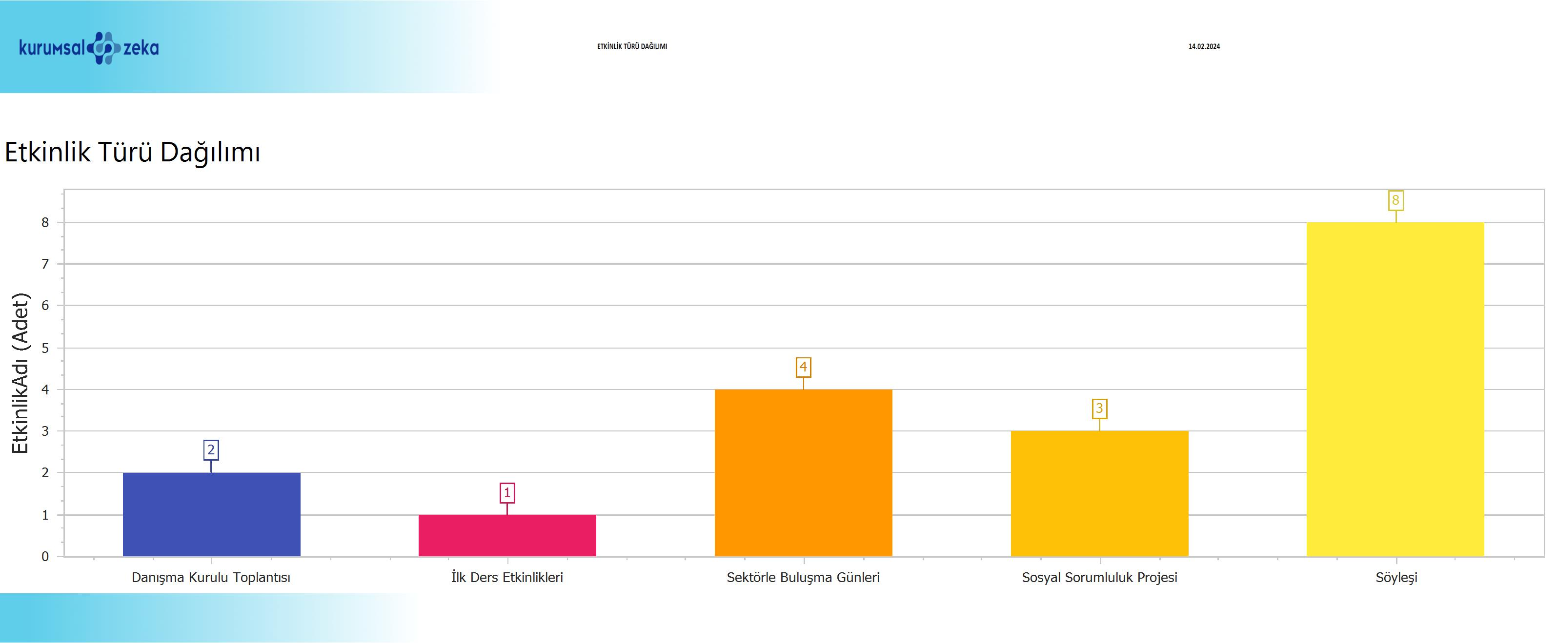
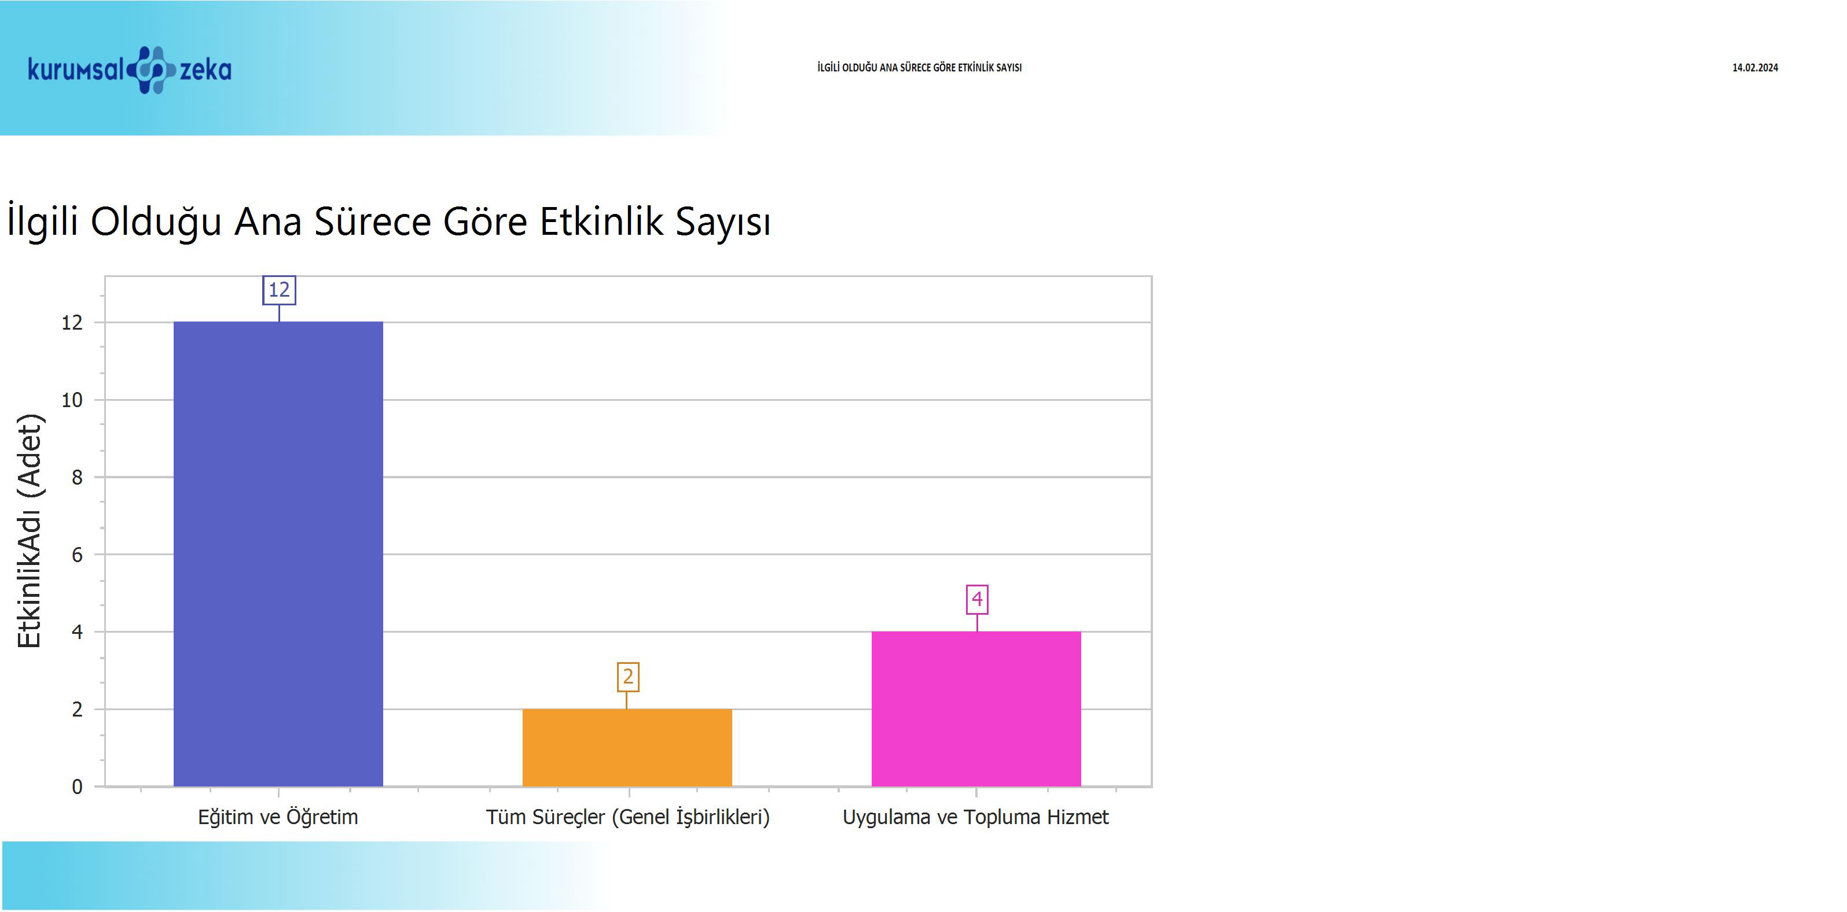
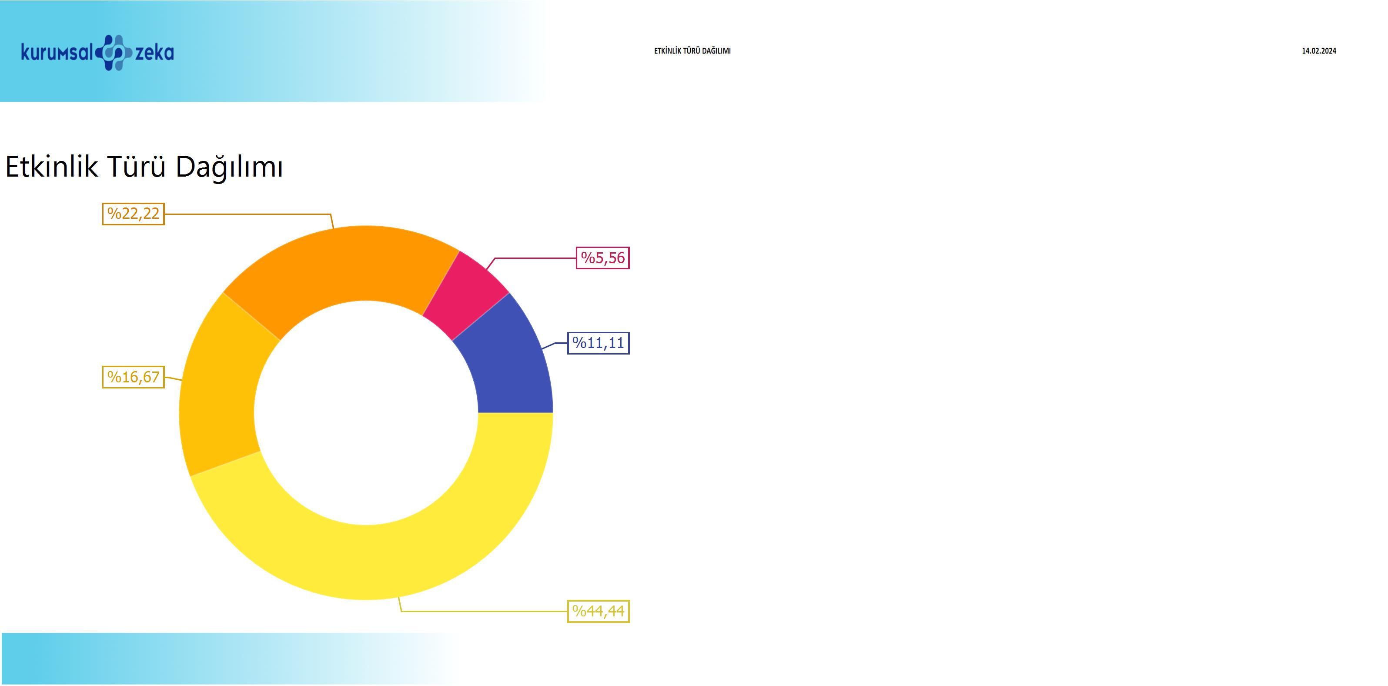
GERÇEKLEŞTİRİLEN FAALİYETLER

Slide 23
ÖRNEK FAALİYET GÖRSELLERİ

Slide 24
DANIŞMA KURULU
AD-SOYAD | KURUM
Zeliha KARADAYI | SMMM
Temel GÜNDOĞDU | SMMM
Ali KAYA | Kuzey Bilgisayar
Güneş KÖSE | Turizm-Eğitim
Hamit BEKTAŞ | TEKDEM
Gani ERDOĞAN | Gazi Metal Aş.
Furkan ATAR | Karasu Liman
Fatih KÖSE | Karasu Liman
Suat KÖSEOĞLU | Köseoğlu Gıda Aş. (Dernek Başkanı)
Hüseyin YAVUZYİĞİT | Vizyon Resort Hotel
Hasan EKŞİOĞLU | Ekşioğlu Otel

Slide 25
ANKET PERFORMANSI

Slide 26
ANKET PERFORMANSI

Slide 27
TEŞEKKÜRLER

